Slide 1

万家园物业管理系统
组长：刘学文
组员：刘 蓉
周 炜
刘杰文
肖正雄

Slide 2
目录
01
系统需求分析
CONTENTS
02
系统流程图
03
数据流程图
04
项目介绍与演示
05
总结

Slide 3
PART 01
系统需求分析

Slide 4
系统需求分析
小区物业管理系统是面向小区的各项事务，对小区事务进行管理，包括基本管理、物业管理、费用管理与系统管理等业务处理工作，是利用计算机进行集中管理而开发的系统。本系统采用Eclipse开发工具进行编码，使用Java EE进行开发，采取B/S架构。数据库设计原则上符合第三范式，且规范，易于维护。程序需使用MVC模式，采用三层架构，保证系统的可维护性和可扩展性，MySQL数据库进行开发的小区物业管理系统，力求与具体实际情况相结合，具有查询、管理等功能，旨在达到使小区的管理和运营趋于计算机化，使之更加方便、快捷以提高工作效率

Slide 5
系统需求分析
业主模块包括：个人信息、家庭成员信息、车库信息、房屋信息、车辆信息、缴费信息（物业费、车库费）、维修、投诉
管理员模块包括：住户信息、业主信息、房屋信息、员工信息、缴费信息（物业费管理、车库费管理）、设备管理、车库信息、巡查、设备状态、设备维修、维修记录、公告、维修、投诉、出入管理、外来人员登记、外来车辆登记

Slide 6
PART 02
系统流程图

Slide 7
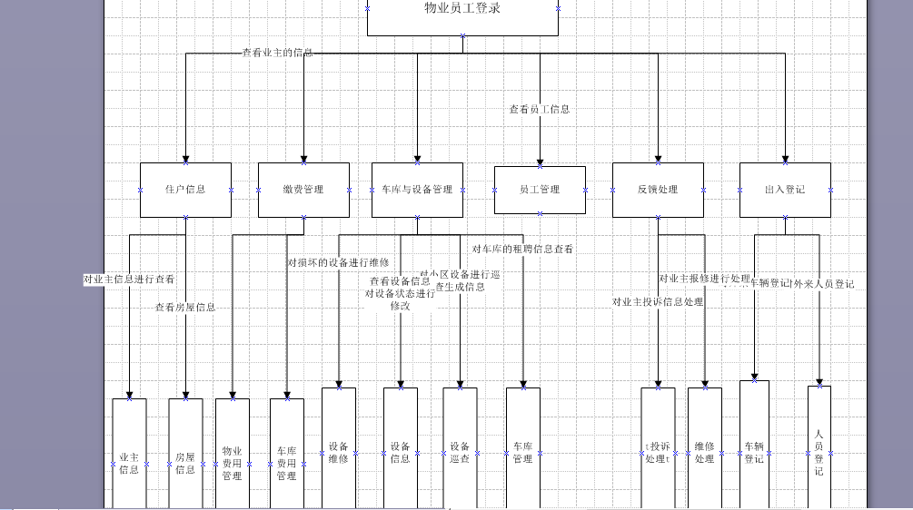
管理员功能模块图

Slide 8
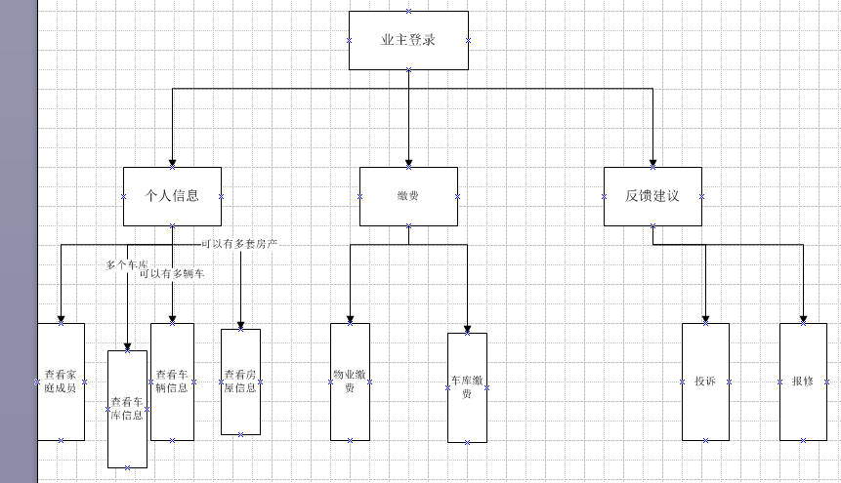
业主功能模块图

Slide 9
PART 03
数据流程图

Slide 10
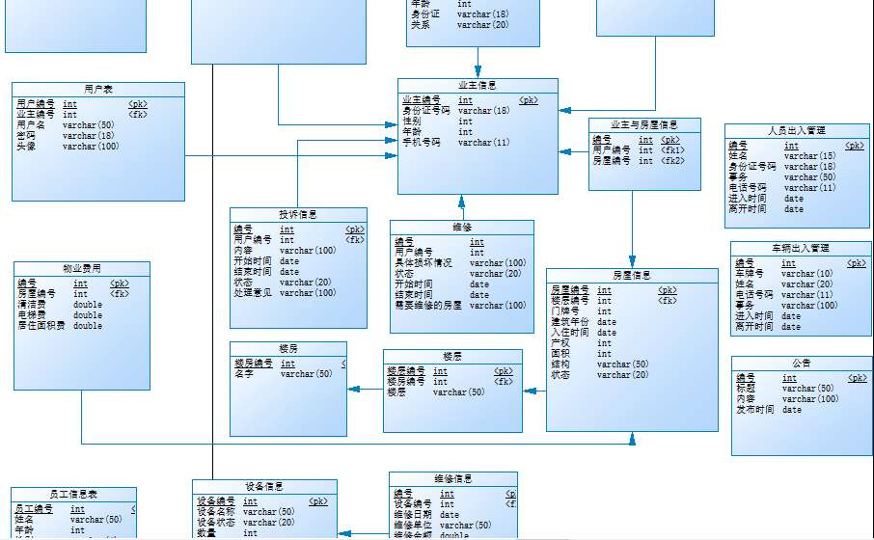
数据库结构图

Slide 11
PART 04
项目介绍与演示

Slide 12

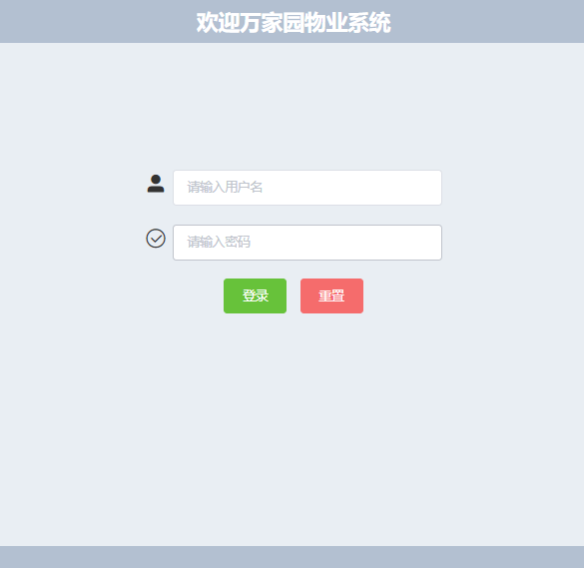

项目登录与注册

Slide 13
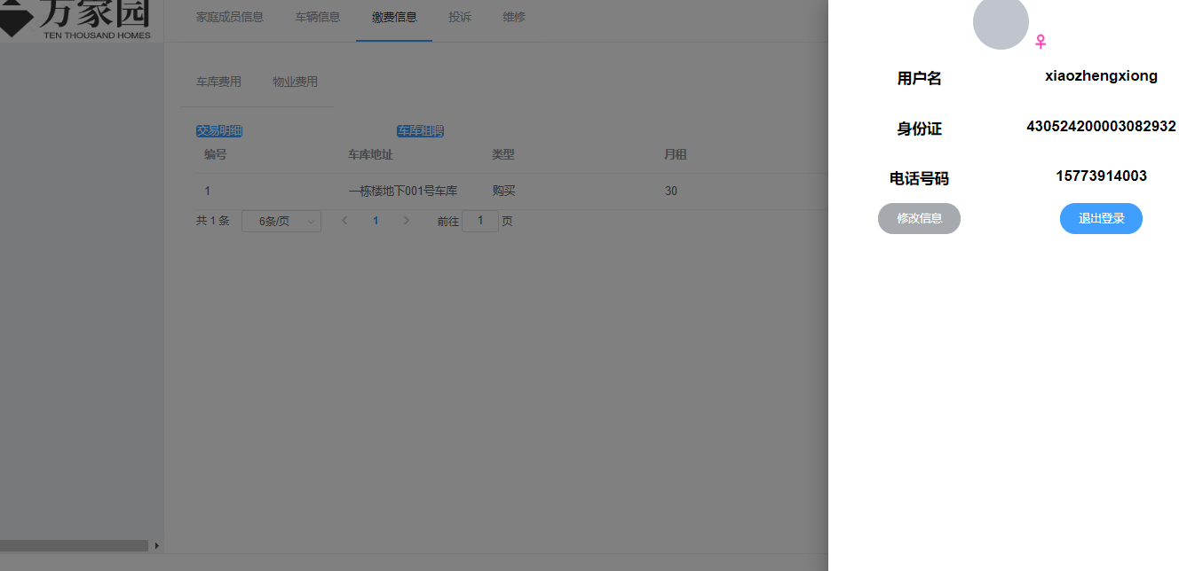
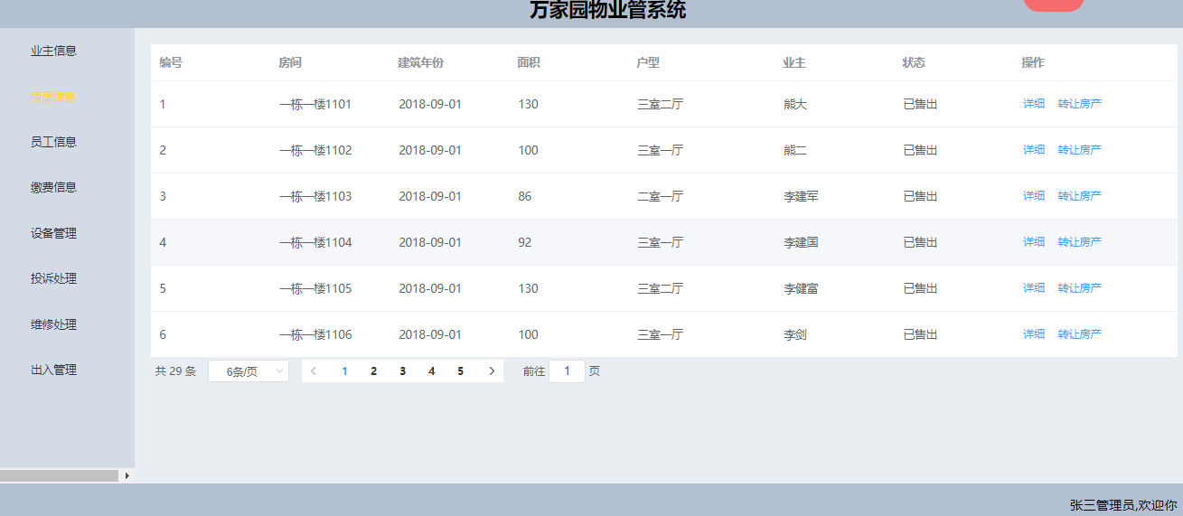
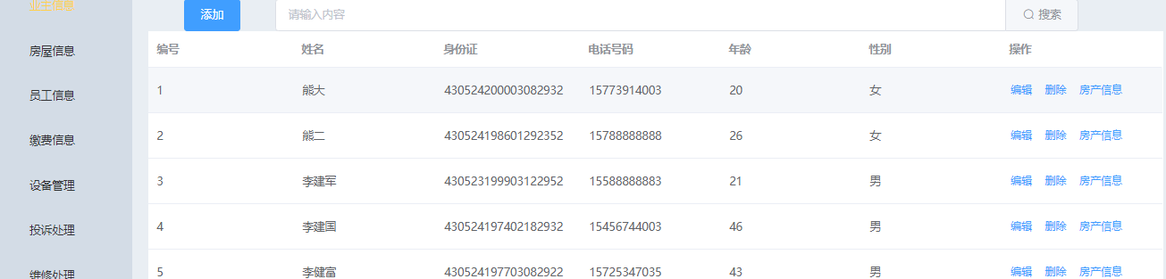
项目首页

Slide 14
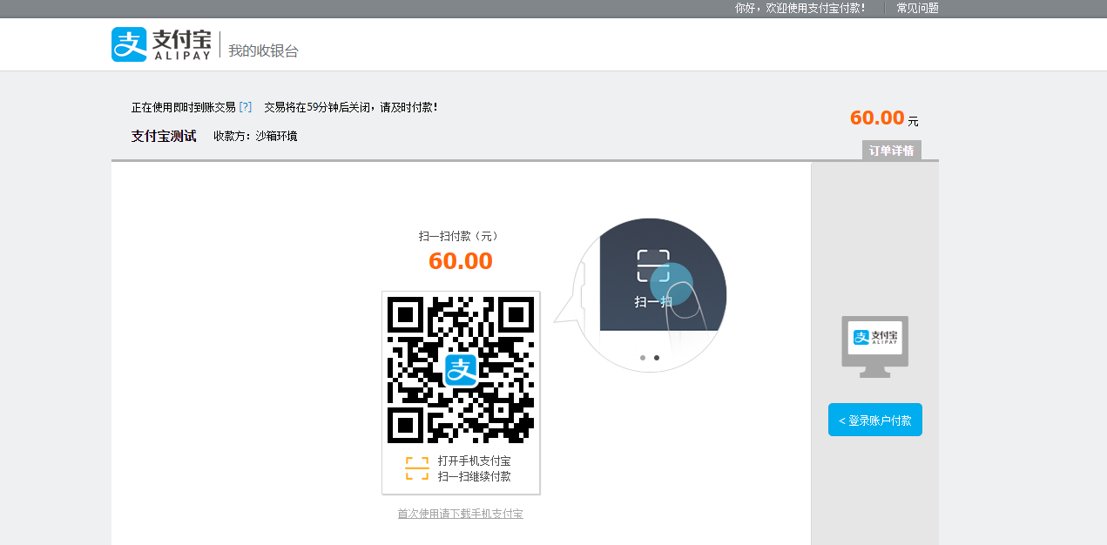
项目亮点

Slide 15
项目演示

Slide 16
PART 05
项目总结

Slide 17
项目总结
通过这次毕业设计，我的感受颇多，首先，是要有自信和耐心，其次，要重视系统开发过程中的每一步，系统开发过程的需求分析、概要设计、详细设计等等都是要很重要的，一个步骤没做好，就会影响到后续的工作。最后，一定要善于解决问题，可以上网找资料，比如说只能以系统管理员的身份登录，业主能查询自己想知道的小区信息等等。

Slide 18
THANK YOU

